Slide 1
Урок-открытие « Недаром помнит вся Россия…»
Защитникам Отечества посвящается…
Навстречу 200 л. Юбилею Отечественной войны 1812 г.

Slide 2
Как известно, на 1 этапе войны русская армия отступала. Ей удалось соединиться в районе:
1. Витебска
2. Смоленска
3. Бородино
4. Малоярославца

Slide 3
Кто из русских генералов водил своих сыновей (одному было 11 лет) в атаку против французов?
1. П.А. Тучков
2. Н.Н. Раевский
3. А.П. Ермолов
4. Д.С. Дохтуров

Slide 4
Откуда тайно бежал Наполеон, бросив остатки своей армии?
1. Из Бородина
2. С реки Березины в декабре 1812 г.
3. Из Москвы
4. Из Тарутино

Slide 5
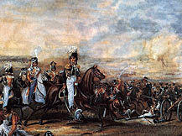

Slide 6
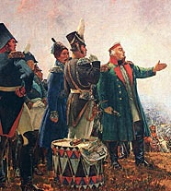
С. В. Герасимов «Кутузов на Бородинском сражении»

Slide 7
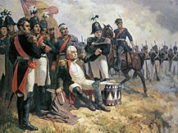
Рубо «Бородино»

Slide 8
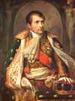
Наполеон Бонапарт

Slide 9
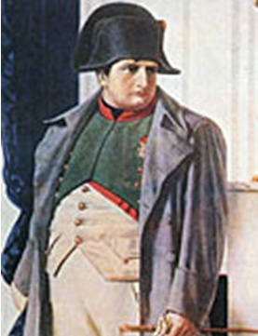
Наполеон ( 1769-1821гг.)
Это был решительный, строгий военачальник, вел победоносные захватнические войны.
В результате активной военной деятельности сумел значительно расширить территорию французской республики, поставил в зависимость от Франции большинство государств Западной и Центральной Европы.
Армия Наполеона составляла 610тысяч человек.
(Российская армия в начале войны насчитывала 240 тысяч человек

Slide 10
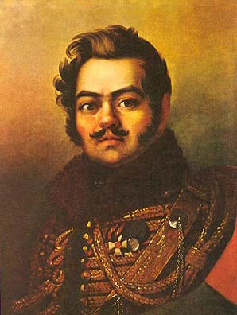
Денис Давыдов

Slide 11
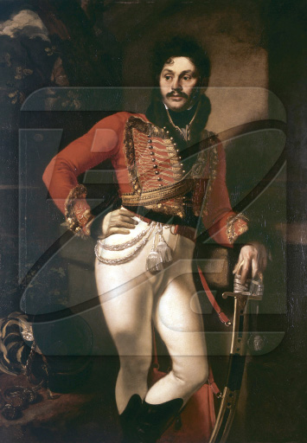
Выдающаяся храбрость, военные таланты, дар оригинального поэта сделали Дениса Давыдова одним из самых известных и любимых героев войны 1812 года.

Slide 12
Партизан отрывок
Начальник в бурке на плечах,
В косматой шапке кабардинской,
Горит в передовых рядах
Особой яростью воинской.
Сын белокаменной Москвы,
Но рано брошенный в тревоги,
Он жаждет сечи и молвы,
А там что будет-вольны боги!
Денис Давыдов 1826 год

Slide 13
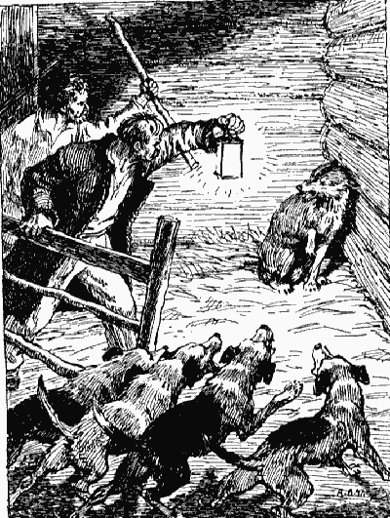
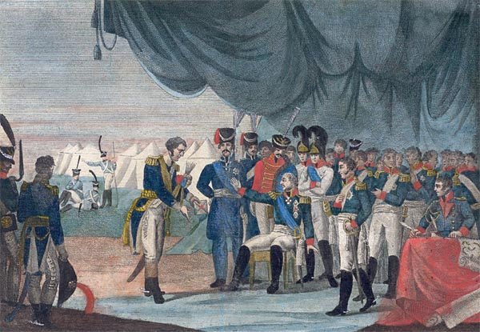
Басня И.А. Крылова «Волк на псарне»

Slide 14
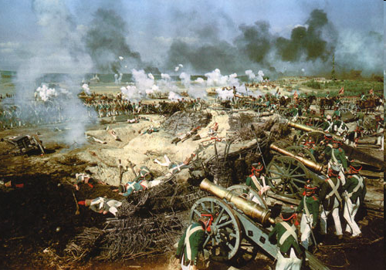
М.Ю. Лермонтов «Бородино»

Slide 15
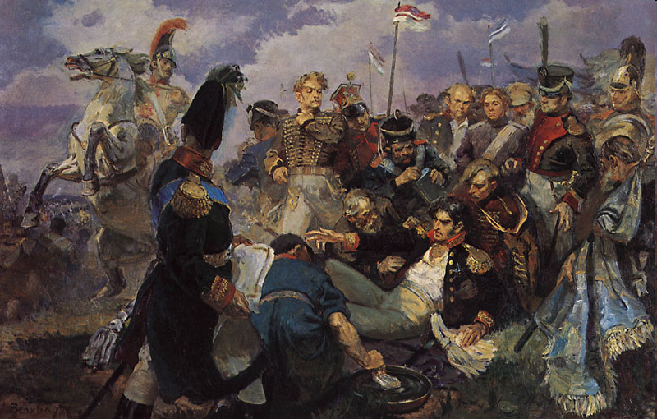
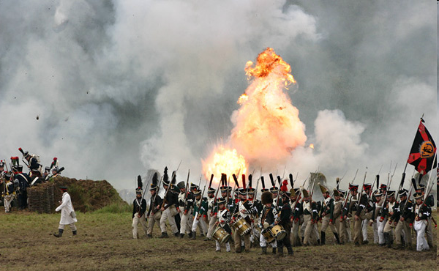
Изведал враг в тот день немало,
Что значит русский бой удалый,
Наш рукопашный бой!..
Земля тряслась — как наши груди;
Смешались в кучу кони, люди,
И залпы тысячи орудий
Слились в протяжный вой...
М.Ю. Лермонтов "Бородино"

Slide 16
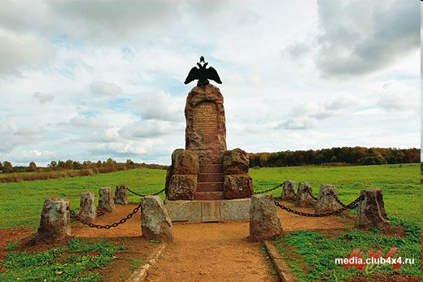
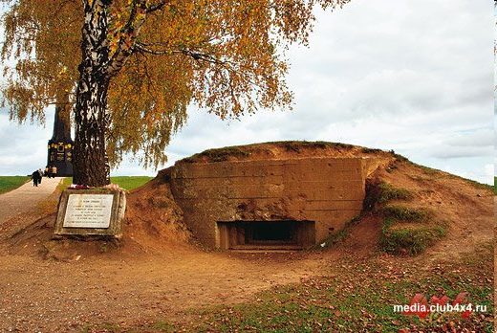
22 августа (3 сентября) 1812 года русские войска подошли к Бородино. Здесь, в 12 км к западу от Можайска, в 120 км от Москвы, за р. Колоча. была избрана позиция. Местность позиции, занимавшей по фронту 8 км, представляла собой холмистую равнину, мостами изрезанную оврагами, с пологими скатами и покрытую кустарником. Протекавшие здесь реки и ручьи (Колоча, Семеновка, Стонец) были проходимы вброд.

Slide 17
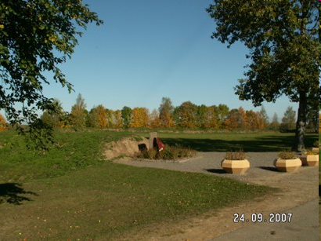
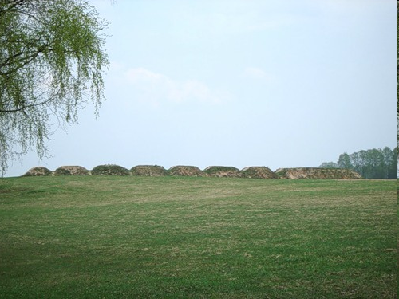
В центре позиции на Курганной высоте было сооружено укрепление на 18 орудий, получившее название "батарея Раевского". На высоте юго-западнее деревни Семеновской были укреплены три батареи по 12 орудий, получившие название "Багратионовы флеши".

Slide 18
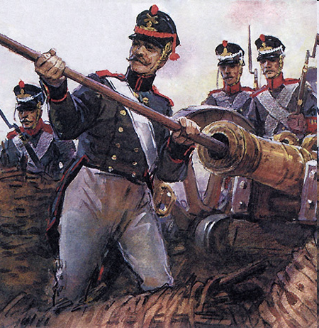
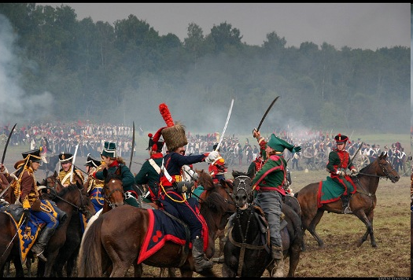
Русские | Французы
125—130 тыс. человек | 130—135 тыс. человек
640 орудий | 587 орудий

Slide 19
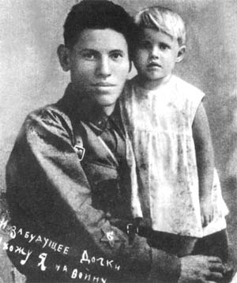
Политрук В.Г. Клочков (защита Москвы в 1941 году)

Slide 20
26 августа-День Воинской Славы России.
ДЕНЬ БОРОДИНСКОГО СРАЖЕНИЯ.

Slide 21
Анализ стихотворения
Время создания стихотворения. Историческая справка.
Сведения об авторе.
Тема стихотворения. Идея стихотворения.
Композиция ( какие части выделяются в стихотворении).
«Мир» стихотворения ( есть ли сюжет, герои, либо на первом плане- передача переживаний, настроений).
Лирический герой (авторское «я») в стихотворении.
Изобразительно- выразительные средства ( тропы, фигуры речи).
Размер стихотворения (хорей-ударение на первом слоге, ямб-ударение на втором слоге).
Рифма стихотворения (перекрестная-АБАБ, смежная-ААББ, кольцевая-АББА).

Slide 22
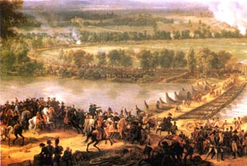
Стихотворение Ф.И. Тютчева «Неман»

Slide 23
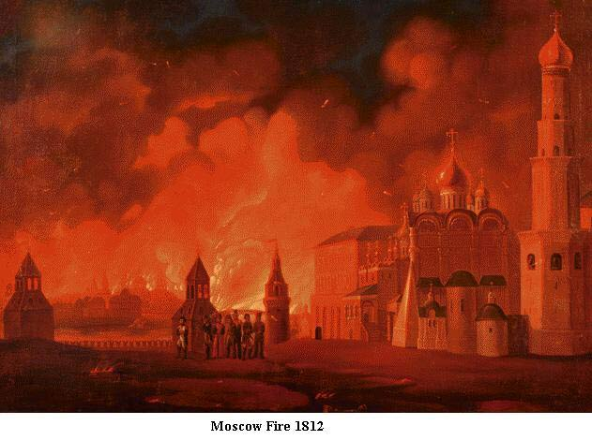
Отрывок из романа «Евгений Онегин» А. С. Пушкина

Slide 24
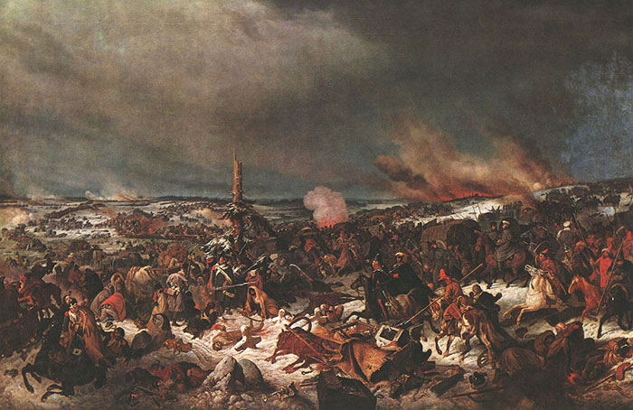
Стихотворение М.Ю. Лермонтова «Два великана»

Slide 25
Анализ эпизода «Первый бой и смерть Пети Ростова» (по роману Л.Н. Толстого «Война и мир»)

Slide 26
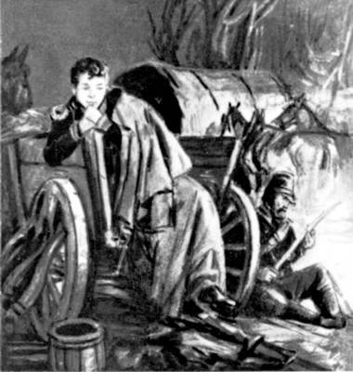
Петя Ростов перед боем

Slide 27
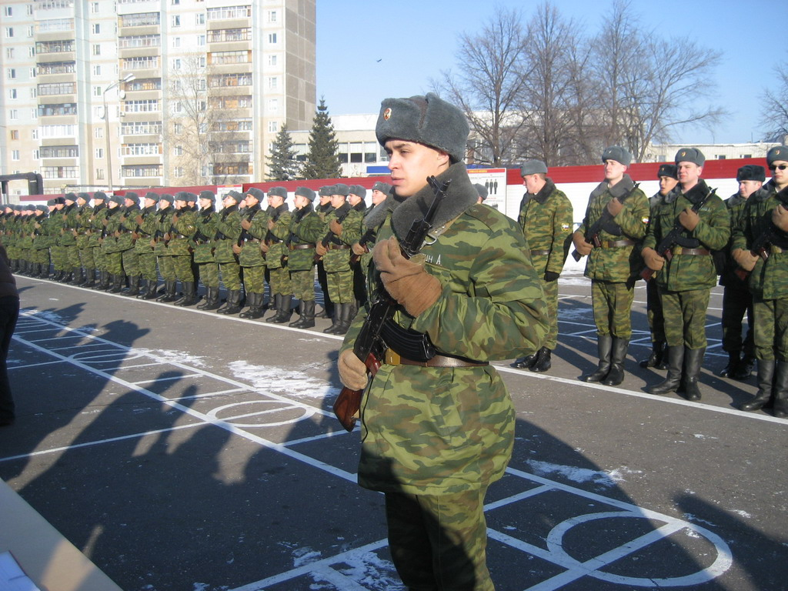

Slide 28
Домашнее задание:
А) небольшое сочинение-рассуждение «Каким я вижу настоящего защитника Родины ?»
1. тезис;
2.1-2 аргумента из художественной литературы;
3.вывод.
б ) желающие могут выучить любое стихотворение об Отечественной войне 1812 года.

Slide 29
Спасибо за урок!

